Slide 1








Chủ đề 1: Thế giới mĩ thuật
Tiết 4
GÓC MĨ THUẬT CỦA EM

Slide 2
Hoạt động 1: KHÁM PHÁ

Slide 3
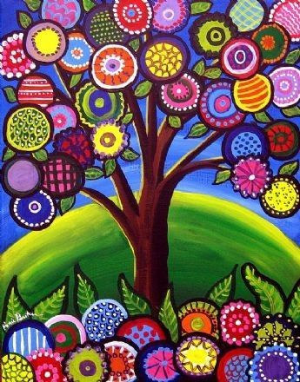
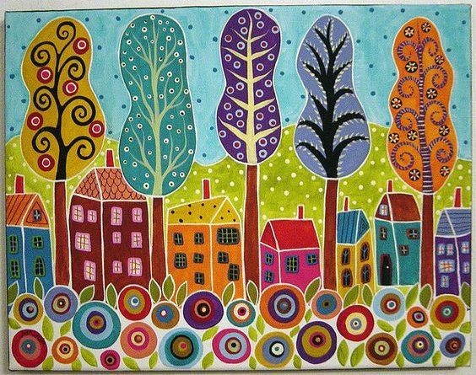
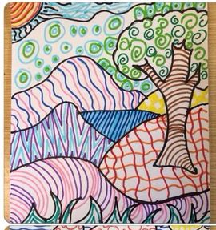
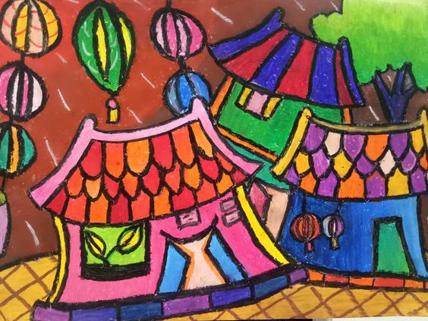
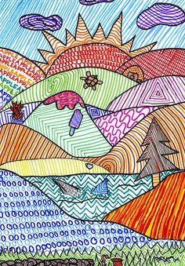
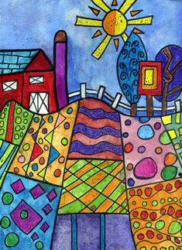
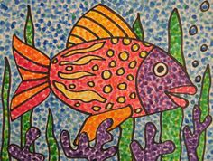
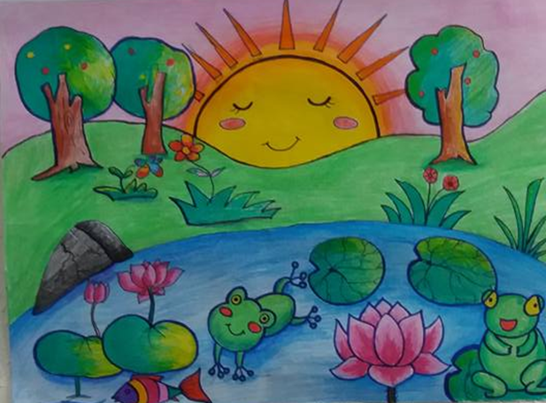
Quan sát tranh
Trong tranh có những hình ảnh gì?
Em ấn tượng với sản phẩm nào? Vì sao?

Slide 4
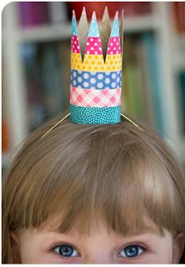
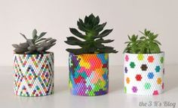
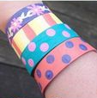
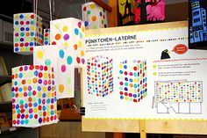
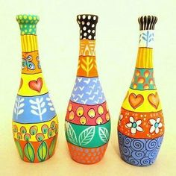

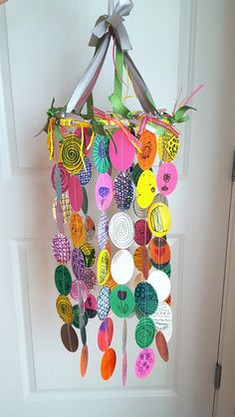
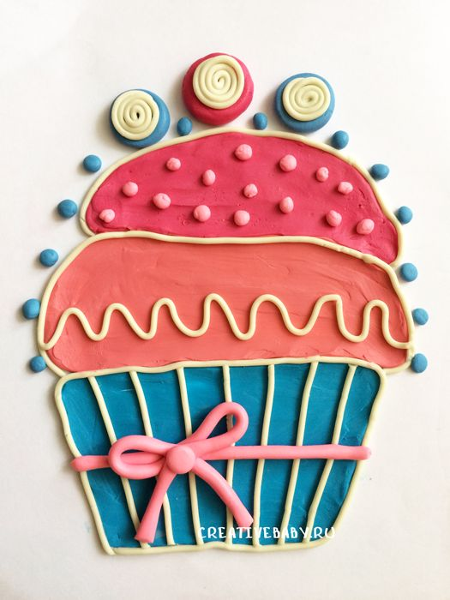
Sản phẩm ứng dụng
Có thể kết hợp chấm, nét, hình mảng trong cùng một sản phẩm không?
Sử dụng chấm, nét, hình mảng để tạo hình thành những sản phẩm gì?

Slide 5

Hoạt động 2:
Kiến tạo
kiến thức – kĩ năng

Slide 6
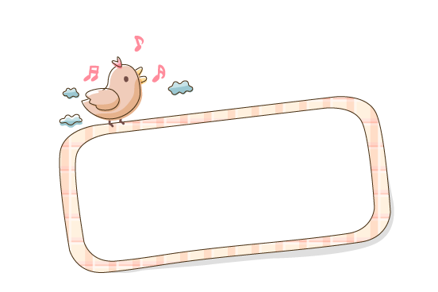
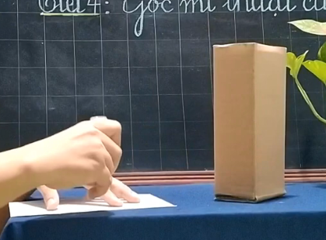
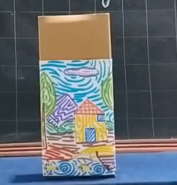
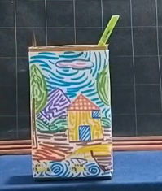
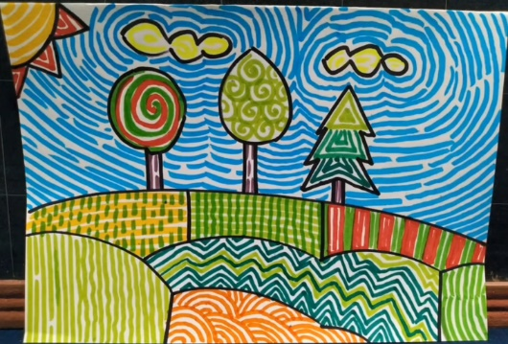
Sáng tạo hộp bút
Cách thực hiện
B1: Cắt rời tranh đã hoàn thành.
B2: Bôi keo vào mặt sau tranh.
B3: Dán tranh lên hộp giấy đã chuẩn bị sẵn.
B4: Cắt phần thừa của hộp giấy bằng với bức tranh.

Slide 7
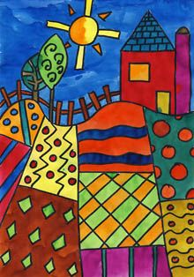
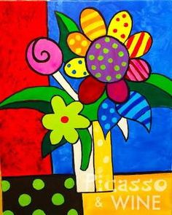
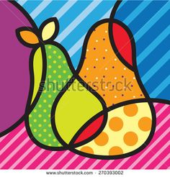
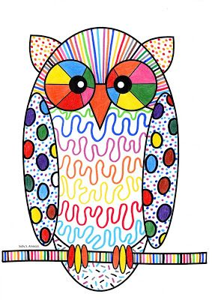
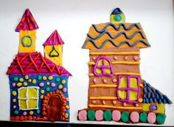
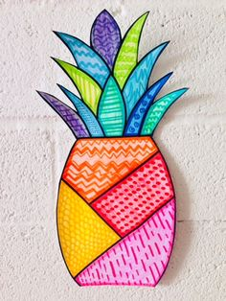
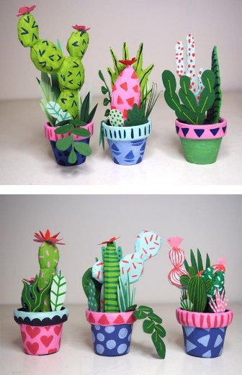
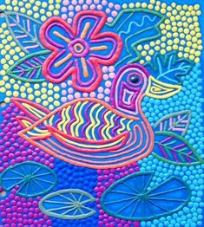
Sản phẩm
tham khảo

Slide 8
Hoạt động 3:
Luyện tập – Sáng tạo
Thực hành sản phẩm cá nhân.
Tạo hình sản phẩm có sử dụng chấm, nét, hình mảng theo ý thích

Slide 9
Hoạt động 4:
Phân tích, đánh giá
Trưng bài sản phẩm và chia sẻ sản phẩm
của mình với những người thân nhé.

